Slide 1
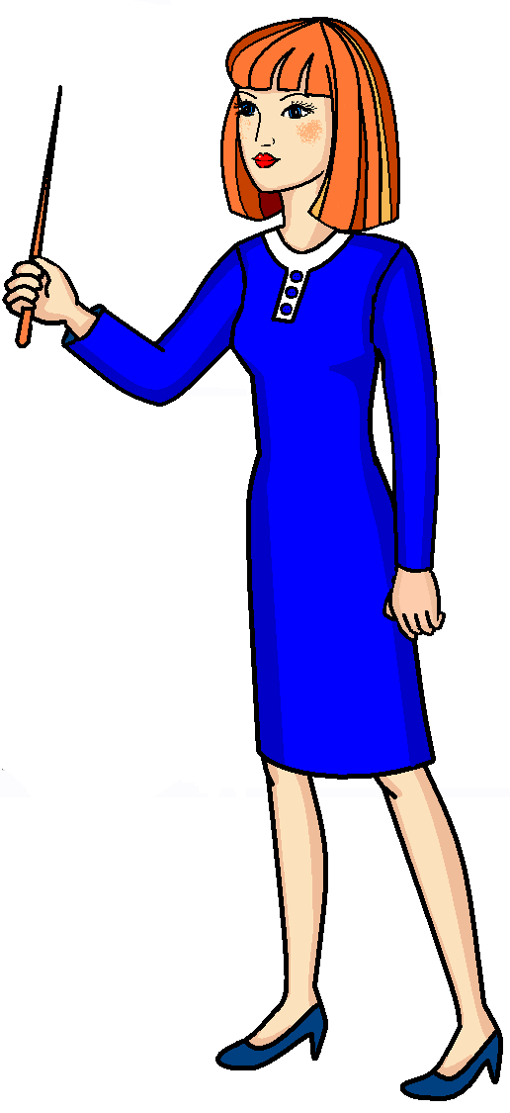




ПРАВИЛА ПОВЕДЕНИЯ В ШКОЛЕ

Slide 2
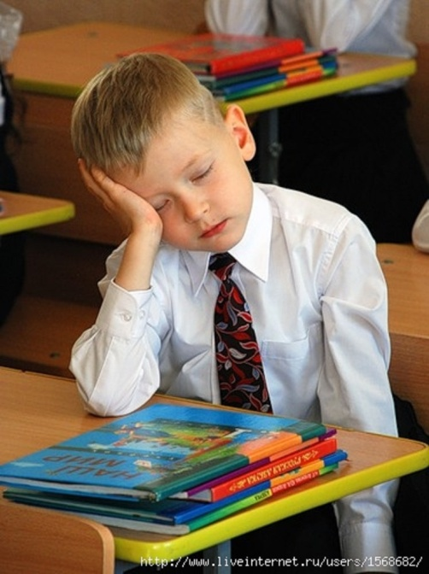
Утром рано просыпайся,
Хорошенько умывайся,
Чтобы в школе не зевать,
Носом парту не клевать!

Slide 3

С вечера в портфель сложи
Тетради, учебники, карандаши.
Утром ещё раз проверь,—
Готов к занятиям теперь!

Slide 4

Иди в школу по дорожке,
На крылечке вытри ножки!
А потом лишь заходи —
День учебный впереди!

Slide 5
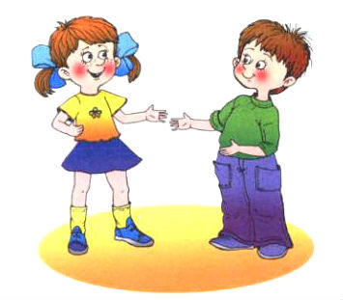
Входишь в класс со словом «здравствуй»
И здоровым будешь сам,
Чтоб чувствовать себя прекрасно
Желай здоровья по утрам!

Slide 6

Для всех закон, а не желание –
Приходим в класс без опоздания!
Лишь только прозвенит звонок –
Начинается урок!

Slide 7
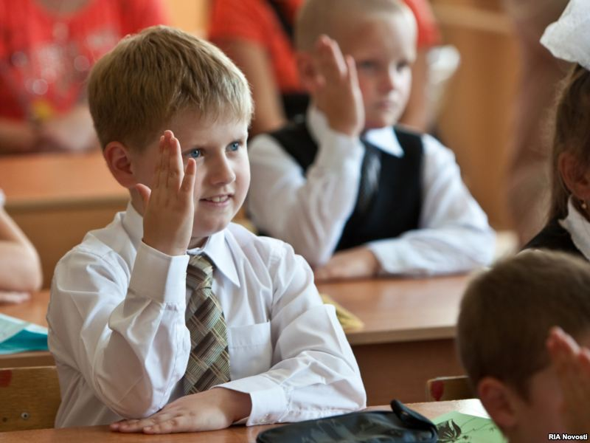
На уроках не хихикай,
Стол туда – сюда не двигай!
Учитель спросит – надо встать,
Когда он сесть позволит – сядь.

Slide 8
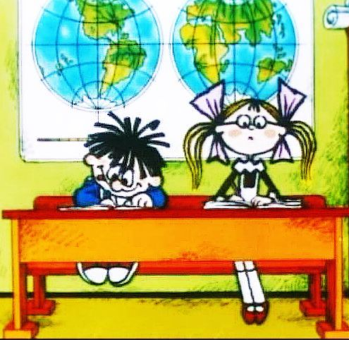
Парта – это не кровать,
И на ней нельзя лежать,
Мы должны не забывать
Спинку ровненько держать!

Slide 9

На уроках будем мы
Старательны, внимательны!
По три раза повторять
Совсем не обязательно!

Slide 10

Звонит звонок на перемену,
Чтоб отдохнул ты непременно,
Ждёт тебя другой урок –
Будь готов к нему, дружок!

Slide 11

Следит каждый за вещами
Сам без бабушки и мамы.
Неприятны растеряхи,
Неумейки и неряхи!

Slide 12
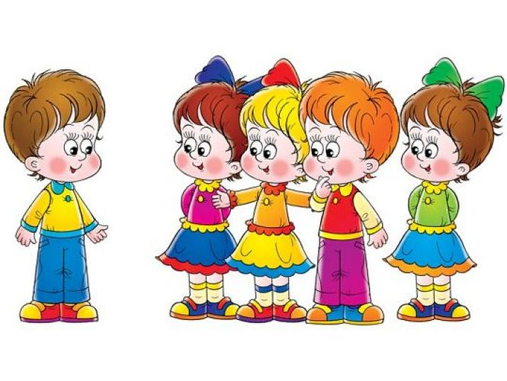
По школе ты ходи спокойно,
По классу тоже не беги,
Всегда веди себя достойно,
Своё здоровье береги!

Slide 13

Не дразнись, не зазнавайся,
В школе всем помочь старайся.
Зря не хмурься, будь смелей
И найдёшь себе друзей!

Slide 14
« До встречи! До свидания!»
Скажи всем на прощание,
Завтра будем мы опять
Улыбкой новый день встречать!

Slide 15


Источники
Орнаментальные полоски, из коллекции клипов PowerPoint
Рисунки учителя и детей – авторские, выполненные в программе Paint
Евдошенко Лариса Львовна
ГОУ МУК Петродворцового района
Санкт-Петербурга «Перспектива»,
Методист, преподаватель
Сайт: «http://pedsovet.su/»

